Slide 1

FarmerDiary

Slide 2
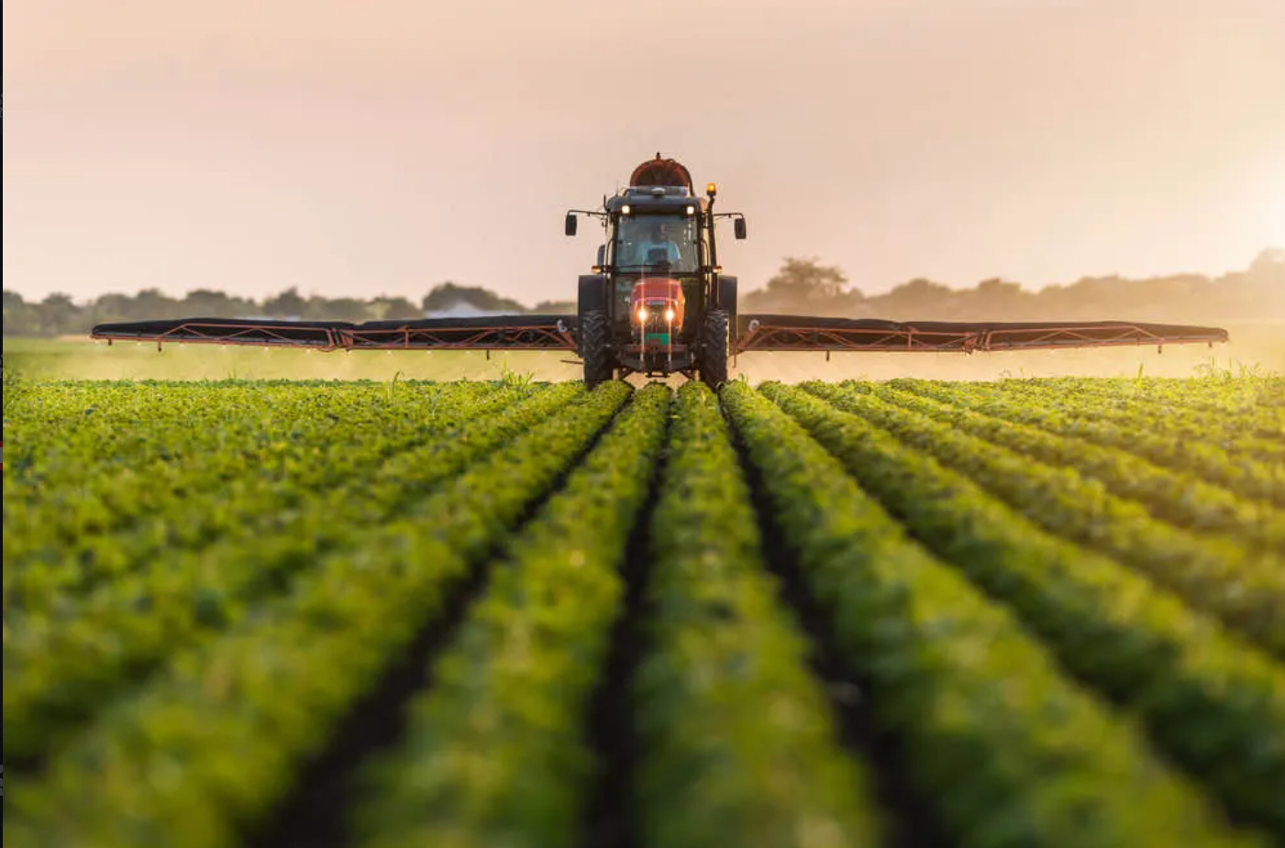
Тема проекту:
FarmerDiary – це інноваційне рішення для фермерів, що допомагає ефективно керувати посівами та полями за допомогою автоматизації ключових процесів. Програма розрахована на полегшення планування та моніторингу сільськогосподарських робіт.

Slide 3
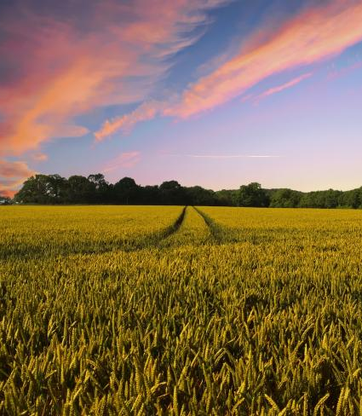
Актуальність проекту:
Сучасні фермери стикаються з викликами оптимізації своєї роботи, починаючи від визначення термінів посіву та закінчуючи збором врожаю. Недостатнє або невчасне удобрення може негативно вплинути на урожайність. FarmerDiary пропонує рішення, яке дозволяє автоматизувати ці процеси, забезпечуючи своєчасне удобрення, а також планування збору врожаю.

Slide 4
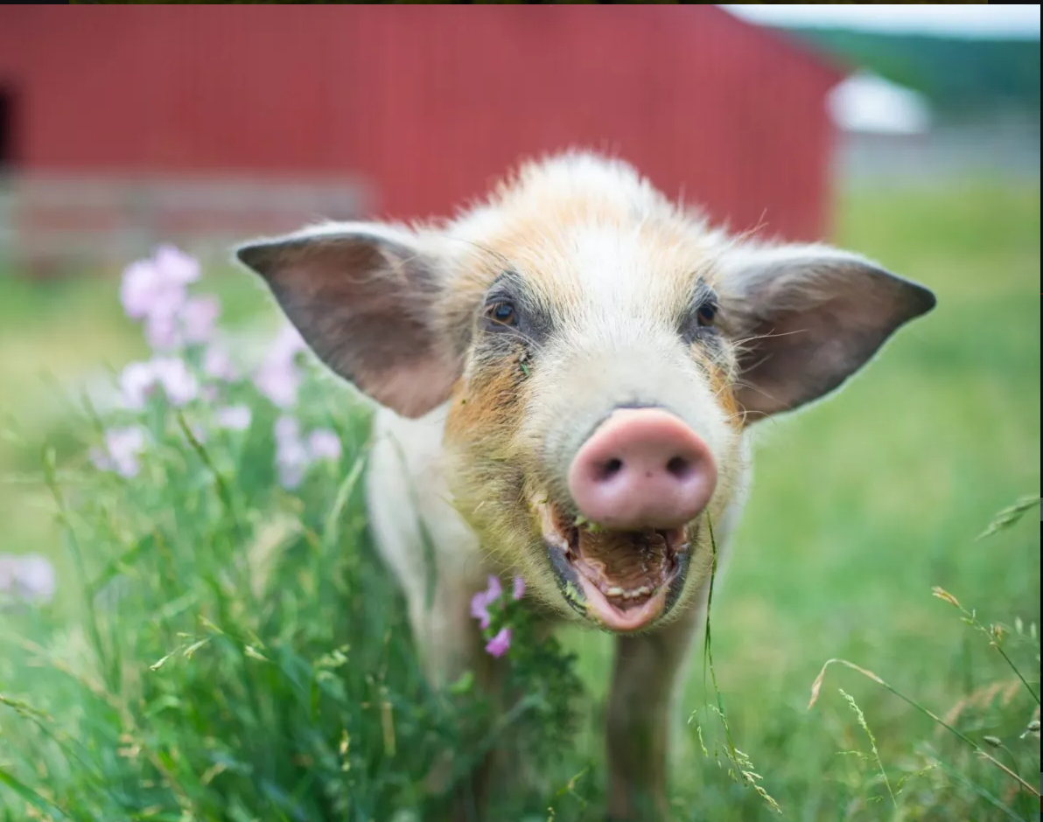
Користувачі програми:
Основна аудиторія програми – фермери різних масштабів, від дрібних до великих агропідприємств. Завдяки можливості розрахунку доз добрив залежно від площі поля, програма є універсальним інструментом як для невеликих господарств, так і для великих аграрних підприємств.

Slide 5
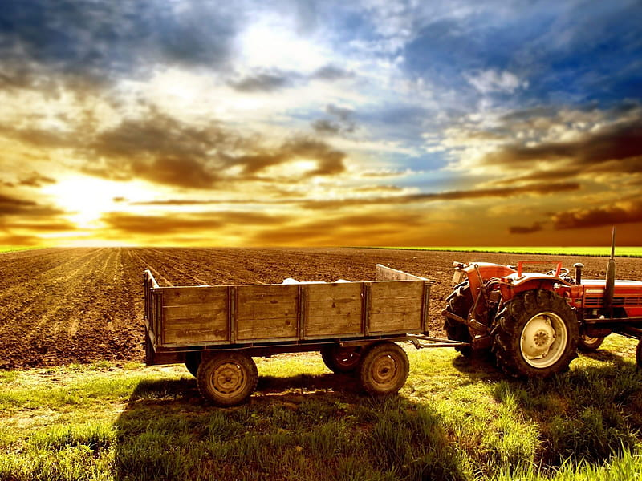
Основні можливості програми:
Допомога в заготовці посівних культур. Вибір дати посіву з автоматичним розрахунком термінів удобрення та збору урожаю.
Розрахунок необхідної кількості добрив на основі площі поля.
Показ статистики врожайності щорічно.

